Slide 1
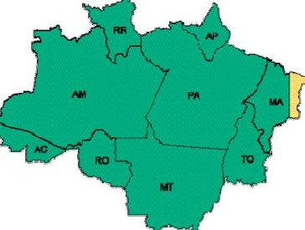


Situação das IFEs na Região Norte
Região Norte
VII Workshop CT-INFRA 2019
Beatriz Ronchi Teles
Instituto Nacional de Pesquisas da Amazônia – INPA/MCTIC
Vice-Coordenadora FOPROP Região Norte
Belém, junho - 2019

Slide 2
VII Workshop CT-INFRA 2019
Principais entraves
Região Norte
Demora na liberação das parcelas;
Descontinuidade das ações estratégicas;
Dificuldade de contrapartida institucional;
Problemas com as FAPs

Slide 3
VII Workshop CT-INFRA 2019
Pontos Fortes
Uma das poucas financiadoras de infraestrutura de pesquisa do país que financia equipamentos de médio e grande portes e obras;
Não exige contrapartida financeira das IFES;
Reserva de percentual obrigatoriamente destinado às regiões N/Ne/CO, o que contribui para a redução das assimetrias regionais;
Contribui para a interiorização das IFES, uma vez que possibilita o investimento em campi não consolidados;
Proporciona condições para aumento de produção científica em revistas de estrato superior.

Slide 4
VII Workshop CT-INFRA 2019
Pontos Fortes
Região Norte
Aquisição de equipamentos de médio e grande porte promovendo a cultura de implantação de laboratórios multiusuários;
Modernização, fortalecimento e consolidação das infraestrutura de pesquisa e inovação das Universidades e Institutos de Pesquisas;;
Incentivo à articulação entre pesquisadores, estimulando a formação de relações multi e interdisciplinares;
Consolidação dos Programas de Pós-Graduação proporcionando aumento das notas dos Programas de Pós-graduação na CAPES.
Criação de Infraestrutura para internacionalização das IFES e ICTs:

Slide 5
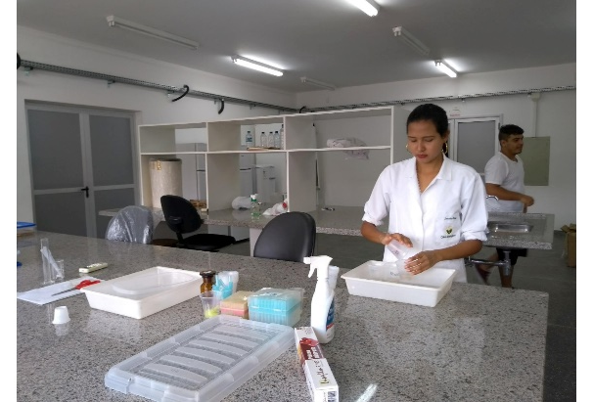
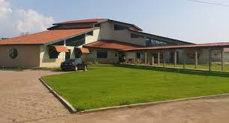
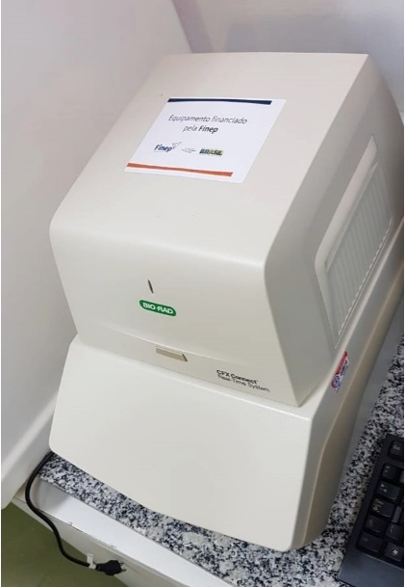
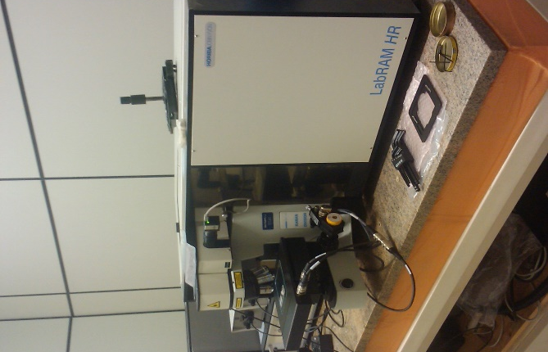
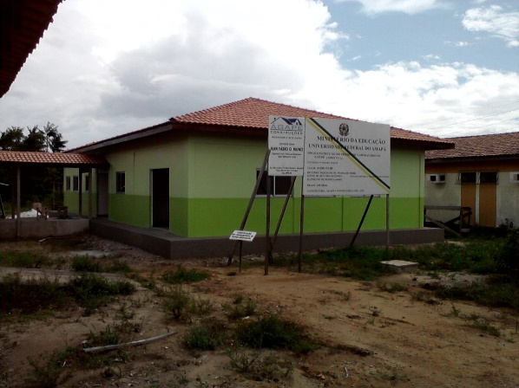
VII Workshop CT-INFRA 2019
Pontos Fortes
Região Norte
Laboratórios e equipamentos

Slide 6
VII Workshop CT-INFRA 2019
Pontos Fracos
Região Norte
Demora na liberação dos recursos que afeta negativamente o poder de compra;
Necessidade de adequação orçamentária dos itens constantes do convênio;
Demora na análise dos pedidos (alteração de item, propostas de repactuação)
Falta de periodicidade (calendário de publicação das chamadas);

Slide 7
VII Workshop CT-INFRA 2019
Pontos Fracos
Região Norte
Aprovação parcial dos recursos, implicando em nova elaboração de projetos e busca de complementação financeira;
A grande maioria dos projetos apoiados pela FINEP são aprovados em um percentual muito inferior ao solicitado na proposta original.
Limitações do sistema PORTAL DO CLIENTE: Encaminhar notificações para as instituições e realizar treinamento para os técnicos, etc.
Portal do Cliente subutilizado (poderia servir como canal ativo de comunicação das ocorrências relacionadas ao convênio, para todos os autorizados

Slide 8
VII Workshop CT-INFRA 2019
Pontos Fracos
Região Norte
Demora no desembolso de parcelas dificultando o planejamento de execução das metas;
Dificuldades na aquisição de equipamentos importados devido à grande variação cambial;
Demora na avaliação/aprovação de pedidos de remanejamentos;

Slide 9
VII Workshop CT-INFRA 2019
Ameaças
Região Norte
Contingenciamento de recursos (do Ministério, da Finep e da IES);
Incapacidade para a conclusão de obras ou serviços pelas IES;
Desvalorização da moeda nacional, ocasionando perda do poder de compra;
Alteração da vinculação dos Fundos Setoriais (inclusive de origem das receitas);
Extinção de Fundo Setorial (qualquer um);
Alteração na legislação sobre o tema;
  Descontinuidade do Programa CT-INFRA

Slide 10
VII Workshop CT-INFRA 2019
Oportunidades
Região Norte
Maior integração entre os pesquisadores, grupos e núcleos de pesquisa das IES e ICT do estado e da região;
Fortalecimento da internacionalização;
Crescimento e consolidação de temas e linhas de pesquisa estrategicamente importantes para a região;
Continuidade do CTInfra;
Destinação de editais específicos às regiões Norte, Nordeste e Centro-Oeste, o que ajuda a mitigar as assimetrias regionais

Slide 11
VII Workshop CT-INFRA 2019
Encaminhamentos Regionais
Região Norte
Manter as iniciativas para manutenção preventiva e corretiva das infraestrutura instalada;
Ampliar a infraestrutura de pesquisa e pós-graduação para diminuir as assimetrias regionais;
Incentivar editais de parcerias das Regiões para inovação e atração de empresas;
Desburocratizar os processos para agilizar o repasse dos recursos dos projetos aprovados pela FINEP liberando as parcelas devidas.

Slide 12















